Slide 1
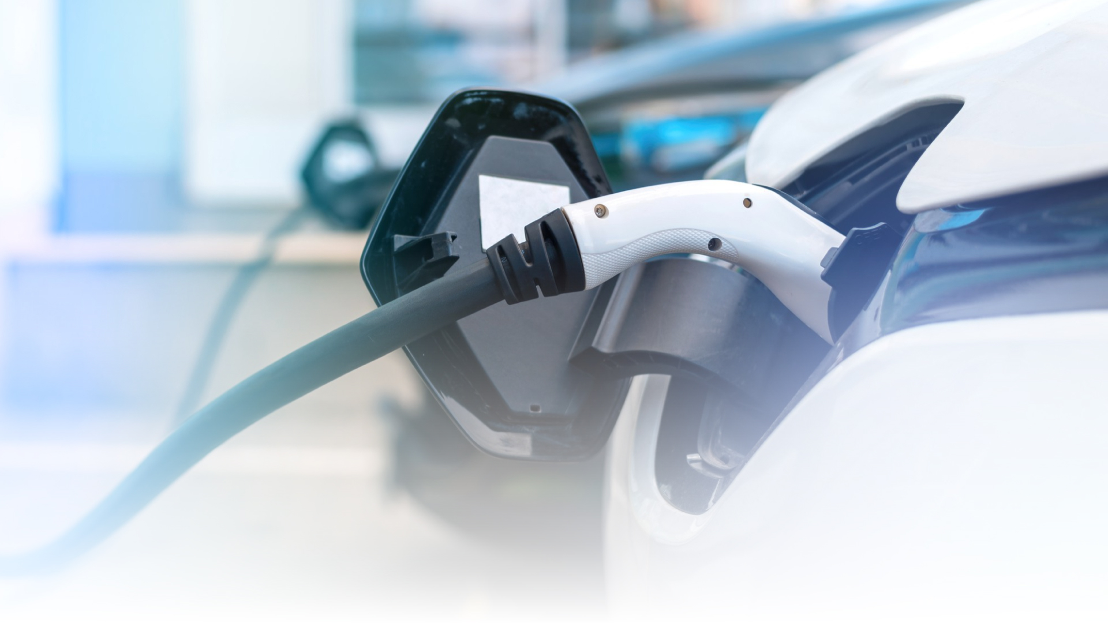
Pouzdani i jednostavni punjači
za sve vaše potrebe

Slide 2

PupinEnergy je brend koji razvija napredne električne punjače visokih performansi, sa ciljem ubrzanja tranzicije ka održivoj energiji. Ključne prednosti i performanse su:
Jednostavnost:
RFID punjenje, bez potrebe za aplikacijom, čini PupinEnergy punjače jednostavnim i intuitivnim za korišćenje.
Inovativnost:
Svestrana instalacija PupinEnergy punjača omogućava postavljanje punjača u bilo kojem prostoru,
prilagođavajući se svim potrebama korisnika.
Pouzdanost:
Mogućnost PupinEnergy lifetime garancije obezbeđuje sigurnost i doživotnu zamenu proizvoda bez pitanja, pružajući maksimalnu podršku korisnicima.
www.horius.rs
office@horius.rs

Slide 3
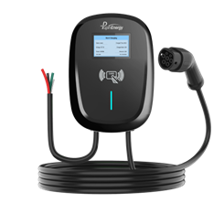
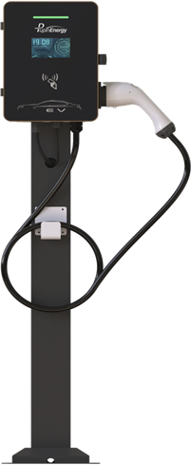
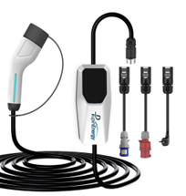


Prednosti koje prave razliku
PupinEnergy punjači dizajnirani su da kombinuju visoke performanse, jednostavno korišćenje i dug vek trajanja. Zahvaljujući sertiﬁkovanim komponentama, robusnoj izradi i modernom dizajnu, predstavljaju pouzdano rešenje za svakodnevnu upotrebu u svim uslovima.
Ključne prednosti:
RFID identiﬁkacija korisnika
Bez aplikacija i komplikacija
AC i DC rešenja različitih snaga
Sertiﬁkovani proizvodi (CE / CB / SAA)
Otpornost na spoljašnje uslove
Mogućnost registracije za doživotnu garanciju
www.horius.rs
office@horius.rs

Slide 4
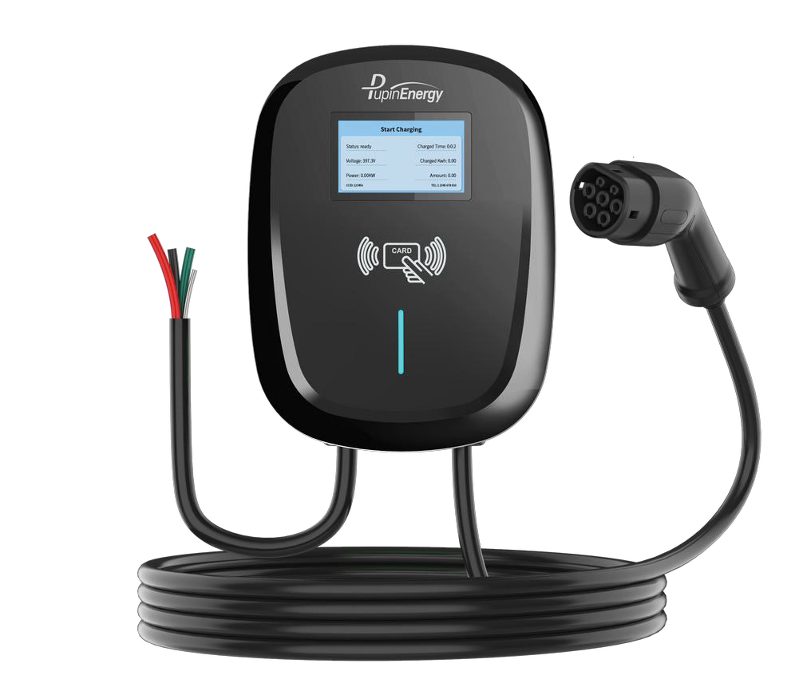
PUPINENERGY WALLMAX 1000
Serija PupinEnergy WALLMAX 1000 nudi snažne i pouzdane kućne punjače za električna vozila, dostupne u modelima PRO, ULTRA i LITE, sa izlaznom snagom do 22 kW.
Uz CE/SAA sertiﬁkate i trogodišnju garanciju, WALLMAX 1000 garantuje bezbednost i dugotrajne performanse, pružajući pouzdano punjenje za vlasnike EV vozila.
PupinEnergy WallMax 1000 model PRO, ULTRA I LITE od 3.7kW do 22kW su idealan izbor za brže punjenje u stambenim i manjim komercijalnim objektima. Serija PupinEnergy WALLMAX 1000 nudi snažne i pouzdane kućne punjače za električna vozila.
Dizajnirani za lako postavljanje i otpornost na spoljašnje uslove, ovi punjači obezbeđuju brzo i eﬁkasno punjenje u svim vremenskim uslovima. Uz CE/SAA sertiﬁkate i dvogodišnju garanciju, WALLMAX 1000 garantuje bezbednost i dugotrajne performanse, pružajući pouzdano punjenje za vlasnike EV vozila.
PupinEnergy WallMax 1000 opremljen je jednim priključkom, kablom dužine od 3,5 do 5 metara i zidnim nosačem za jednostavno postavljanje.
www.horius.rs
office@horius.rs

Slide 5
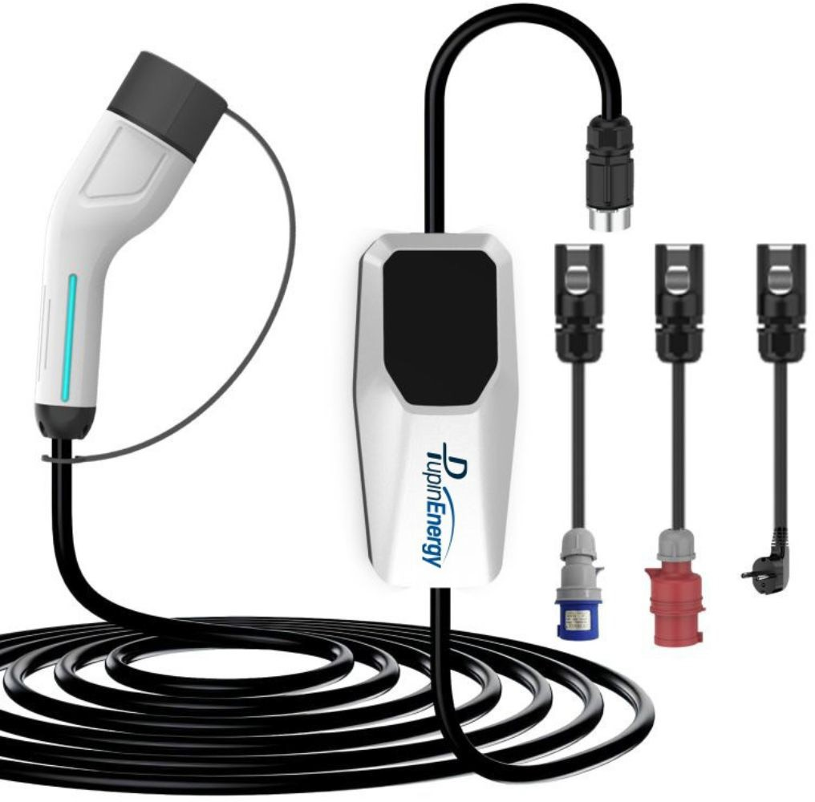
PUPINENERGY
POWERGO MULTIPLAG 2000
PupinEnergy PowerGo Multiplag 2000 je prenosivi punjač sa tri adaptera za globalno punjenje (Schuko - 3.7kW, CHAdeMO - 7.4kW, Uko Uto - 11kW). Sa jednostavnom promenom adaptera na jedan klik, pruža ﬂeksibilnost za različite vrste punjenja.
PupinEnergy PowerGo Multiplag 2000 je kompaktan veličine manje torbe za laptop, i dolazi sa kablom dužine 3.5 metra. Idealno rešenje za vozače elektro vozila, pruža pouzdanost i praktičnost gde god da se nalazite.
www.horius.rs
office@horius.rs

Slide 6
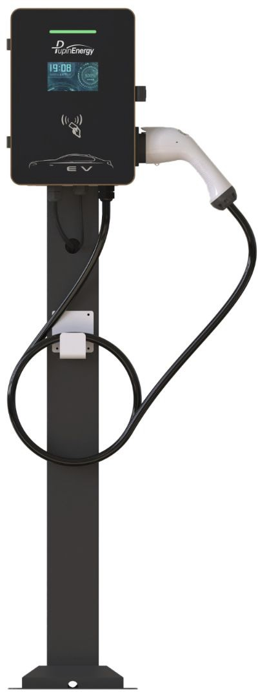
PUPINENERGY SKYCHARGE 500
PupinEnergy Skycharge serija nudi vrhunske punjače za električna vozila montirane na tlu, dostupne u modelima LITE (7kW), ULTRA (11kW) i PRO (22kW) sa AC napajanjem. Namenjeni za kućnu i komercijalnu upotrebu, ovi punjači imaju robusnu, vremenski otpornu konstrukciju i jednostavnu instalaciju.
PupinEnergy Skycharge 500 LITE, model od 7kW, monofanazan, pruža vrhunske performanse punjenja za stambene i komercijalne korisnike. Njegov robustan dizajn otporan na vremenske uslove i jednostavna instalacija omogućavaju pouzdan rad u svim uslovima.
PupinEnergy Skycharge 500 LITE dolazi sa jednim priključkom, kablom dužine 3,5 metara i čvrstim nosačem za jednostavno postavljanje. Uživajte u eﬁkasnom punjenju uz garanciju od 3 godine koja vam pruža mir i sigurnost.
www.horius.rs
office@horius.rs

Slide 7
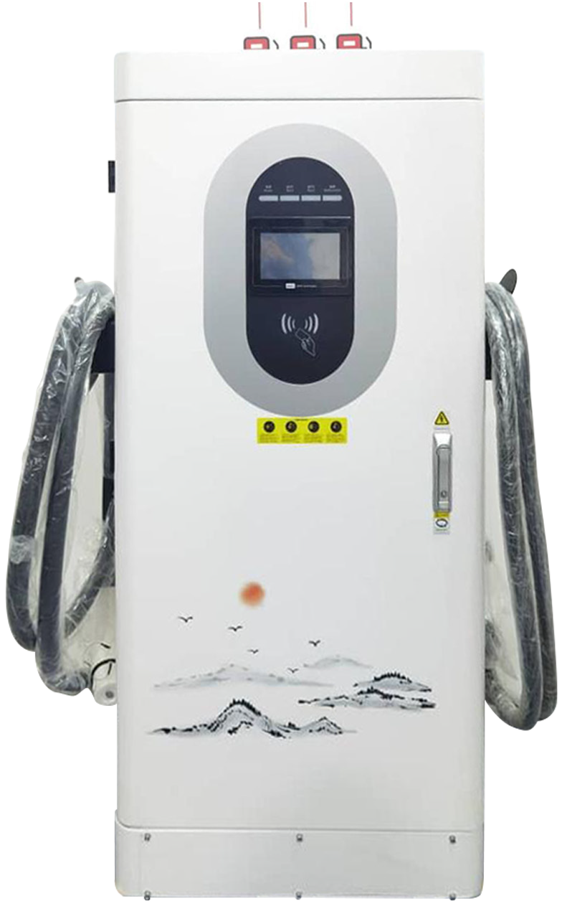
PUPINENERGY DC 60 - 160 KW
Tehnička speciﬁkacija
Karakteristika | Vrednost
Ulazni napon | 380V AC ±15%
Izlazna snaga | 120 kW
Materijal kućišta | Pocinkovani čelik
Metode komunikacije | Ethernet, 4G, OCPP 1.6
Opciona konekcija | GPRS
Broj priključaka | 2 (sa kablovima dužine 5 m)
Dimenzije (Š x D x V) | 560 × 750 × 1620 mm
Garancija | 2 godine
Radna temperatura | -20°C do +50°C
www.horius.rs
office@horius.rs

Slide 8

Garancija, isporuka i instalacija
PupinEnergy proizvodi dolaze sa standardnom garancijom od 2 godine, uz mogućnost lifetime garancije
koja omogućava jednokratnu zamenu proizvoda za novi, bez dodatnih pitanja.
Isporuka i montaža realizuju se brzo i eﬁkasno.
Horius – ovlašćeni i ekskluzivni distributer
Horius je ovlašćeni i ekskluzivni distributer PupinEnergy elektro punjača, obezbeđujući kompletnu uslugu – od prodaje i savetovanja, preko isporuke i instalacije, do dugoročne tehničke podrške.
www.horius.rs
office@horius.rs

Slide 9
OVLAŠĆENI I EKSKLUZIVNI DISTRIBUTER PUPIN ENERGY ELEKTRO PUNJAČA
+381641243030
www.horius.rs
office@horius.rs

